Slide 1
Социальный проект «Крепкая семья – сильная Россия»
Руководители проекта
Живолуп Марина Александровна
Мусинова Анапия
Зимина Елена Константиновна
Каеркумова Лаура Карифулловна
Муратова Ольга Владимировна
Ермамбетова Динара Укбаевна

Slide 2
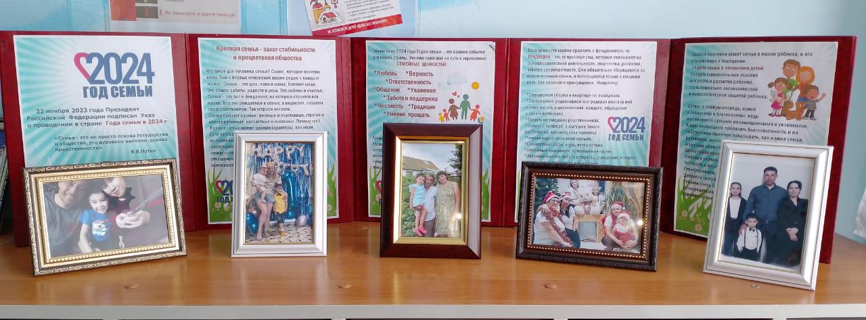
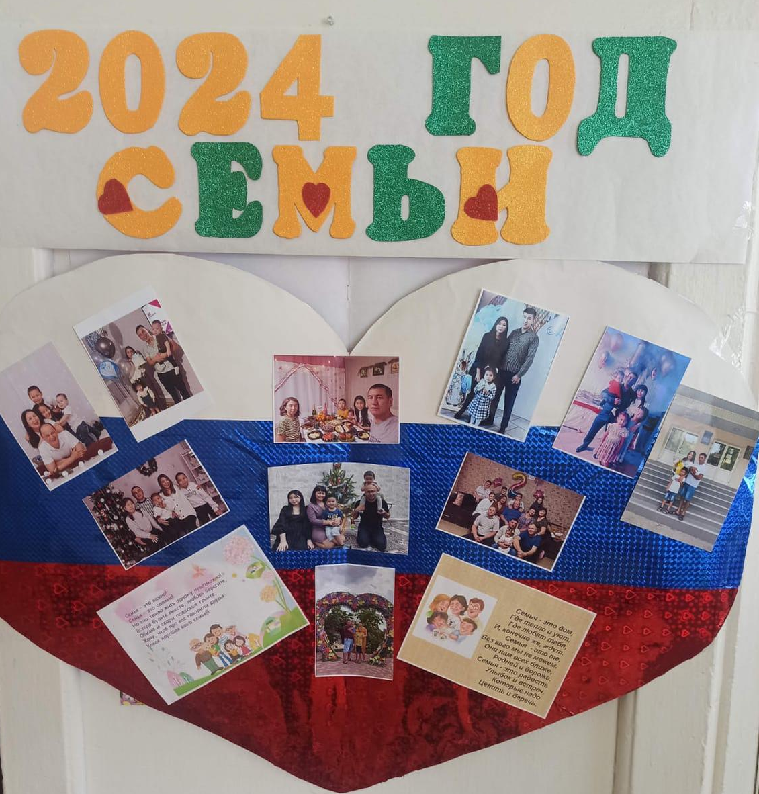
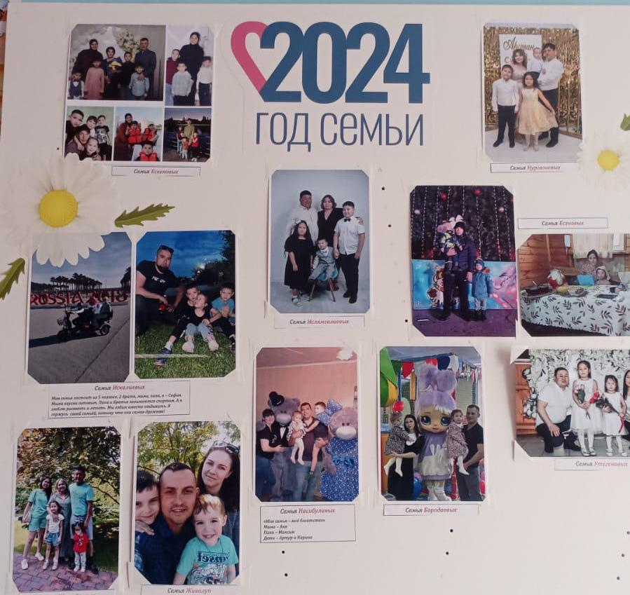
Уголки,
посвященные семейным ценностям и традициям

Slide 3
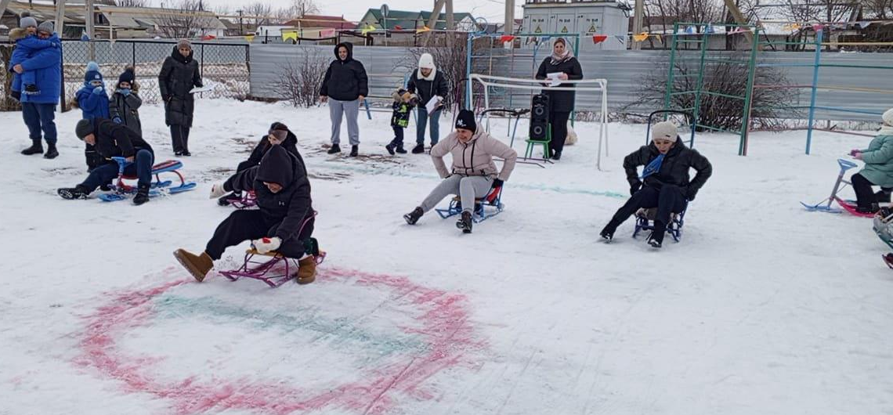
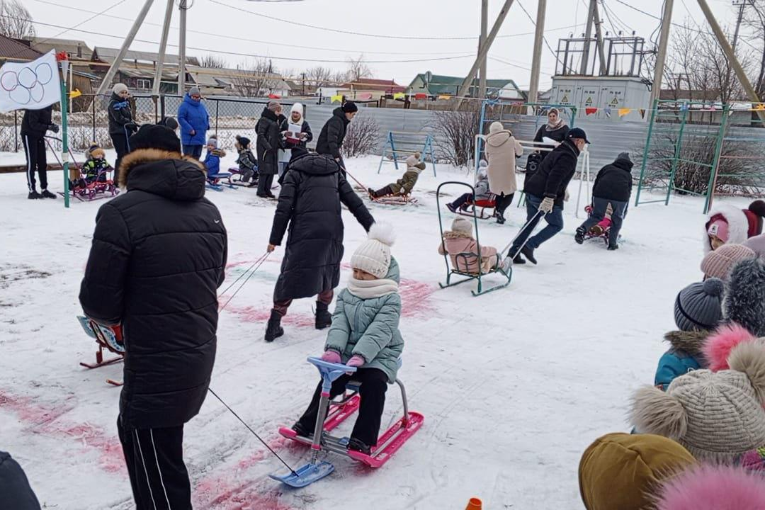
Малые зимние олимпийские игры

Slide 4
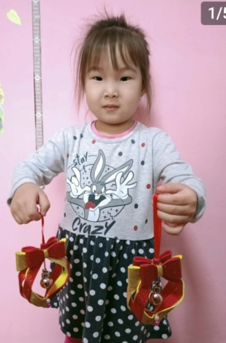
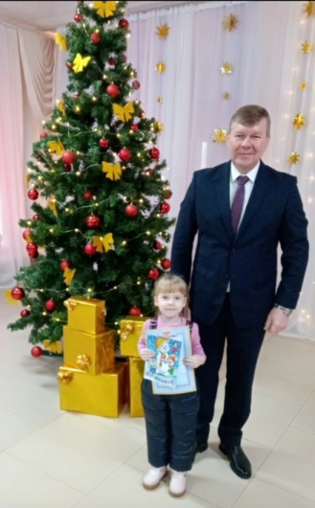
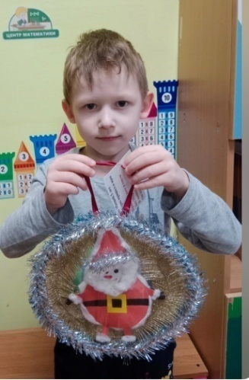
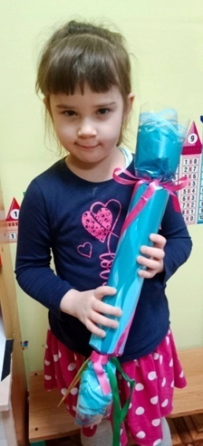
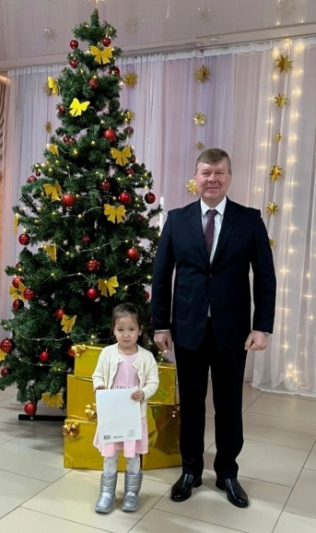
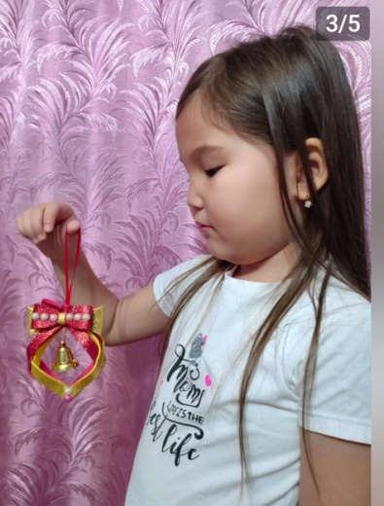
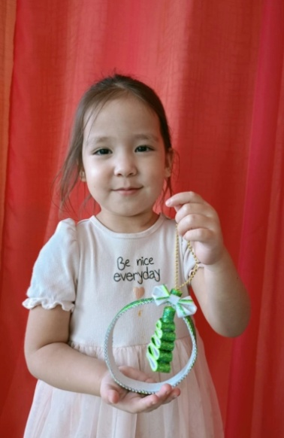
Акция "Подарок солдату СВО"

Slide 5
Консультация для родителей
«Безопасный интернет»

Slide 6
Акция «Международный день дарения книг»

Slide 7
Акция "Открытка солдату СВО"

Slide 8
23 февраля

Slide 9
8 марта

Slide 10
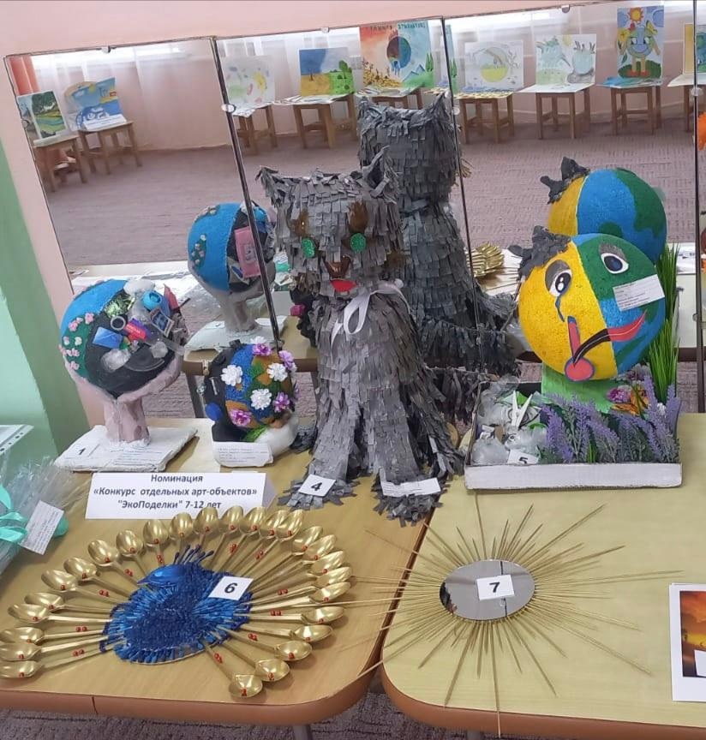
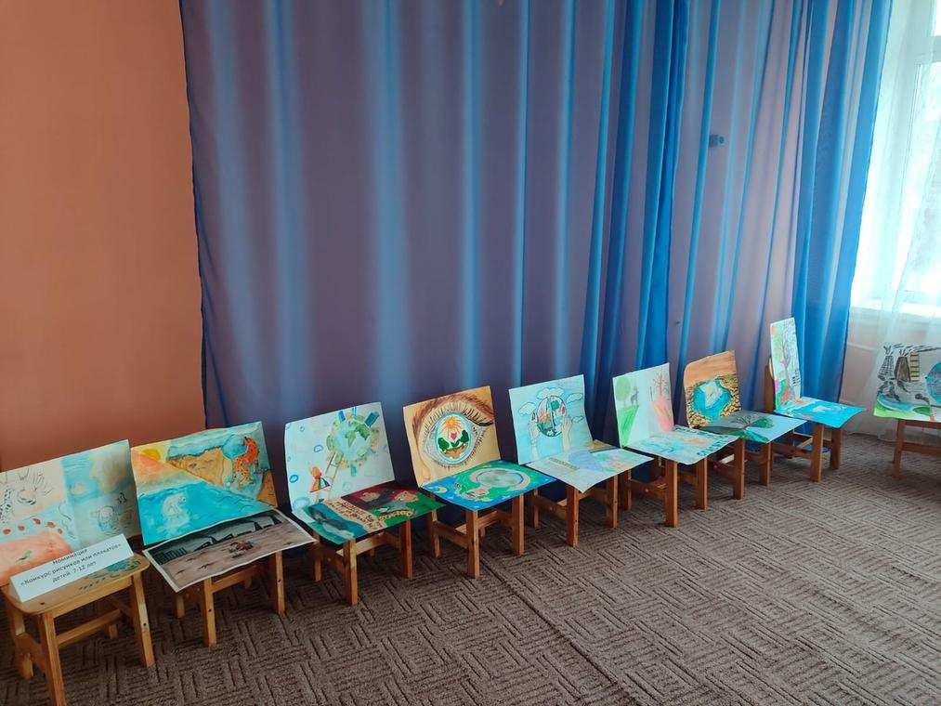
Районный этап
III Международного детского экологического форума «Изменение климата глазами детей – 2024»

Slide 11
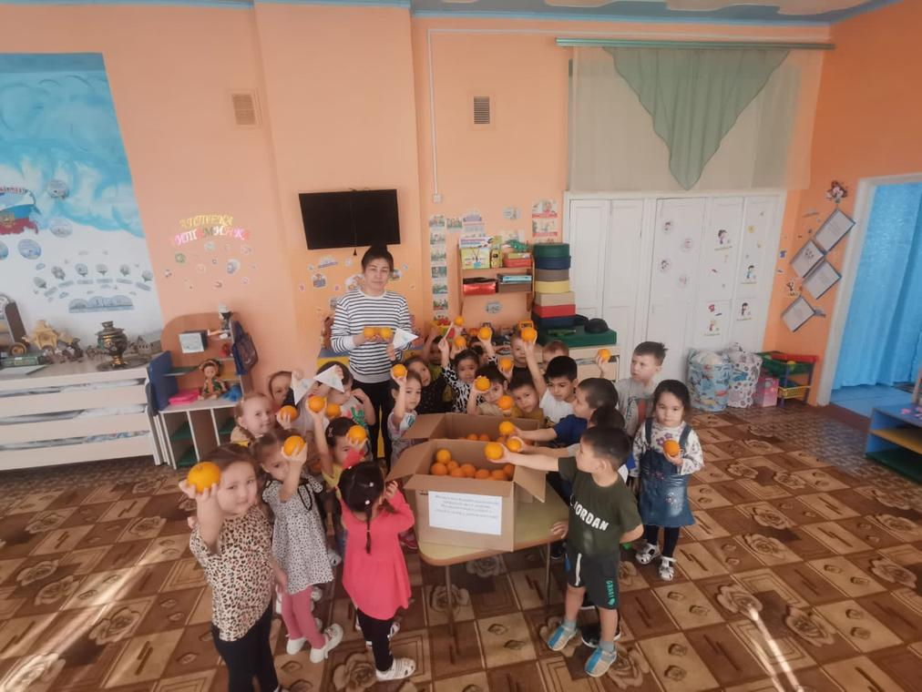
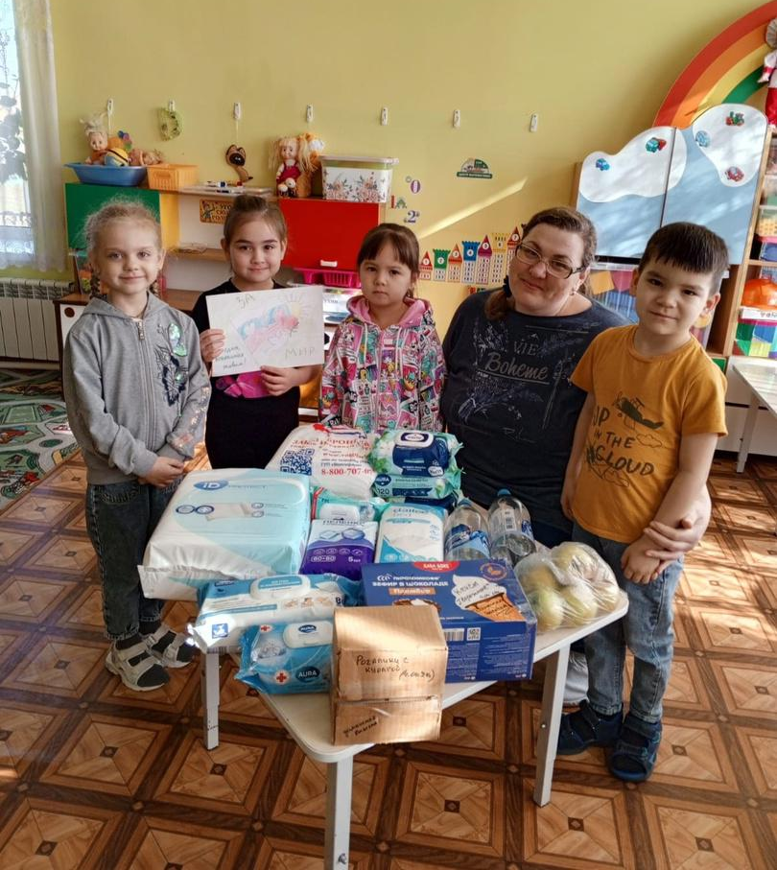
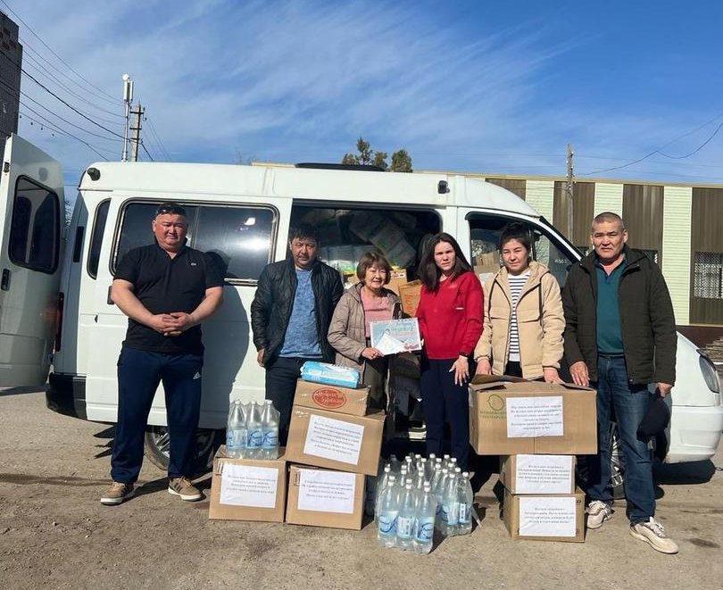
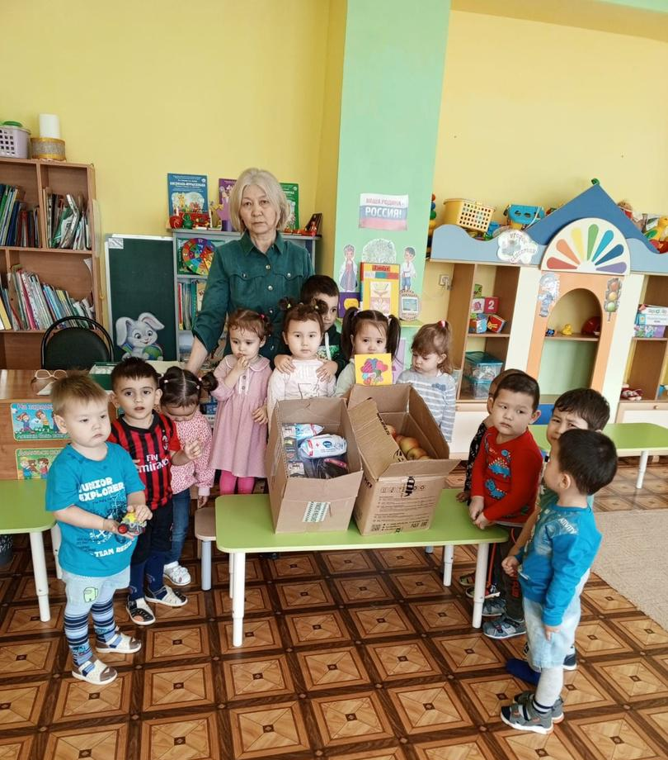
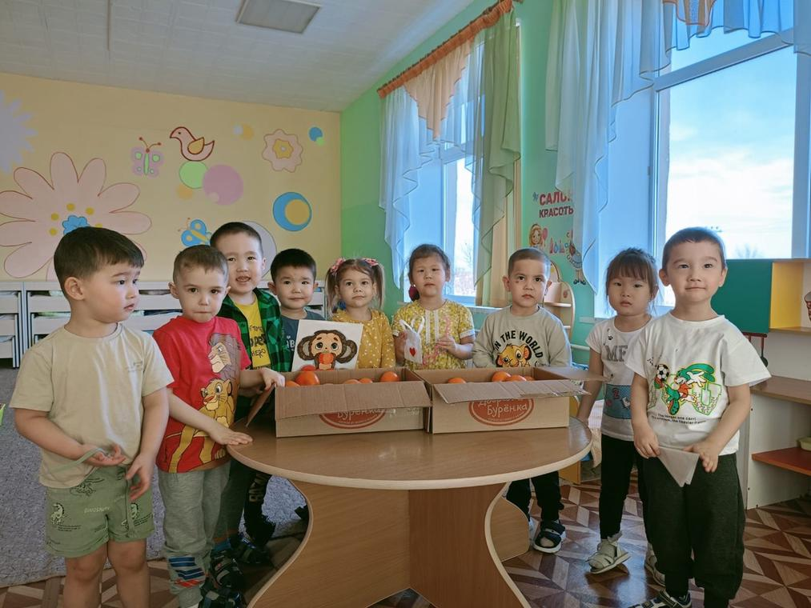
Акция "Своих не бросаем"

Slide 12
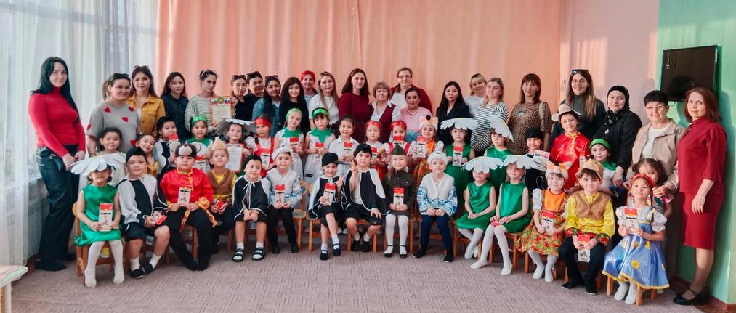
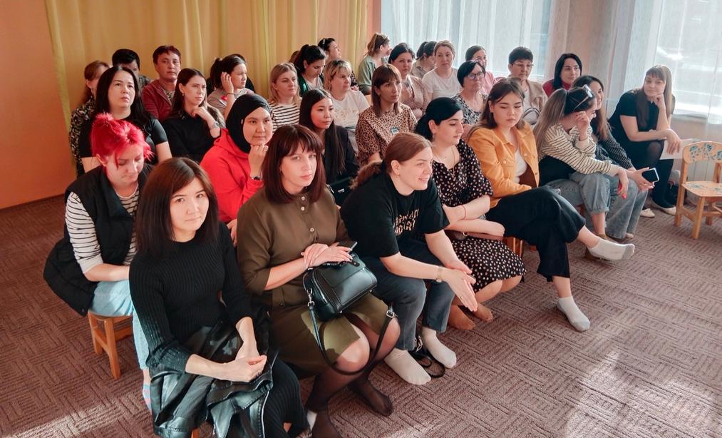
Итоговое общесадовое родительское собрание
«Команда взрослых и детей»

Slide 13
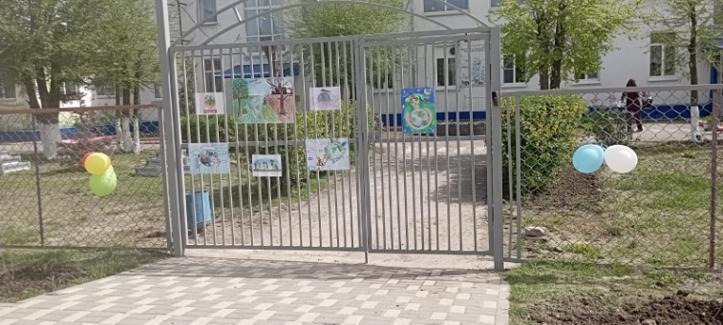
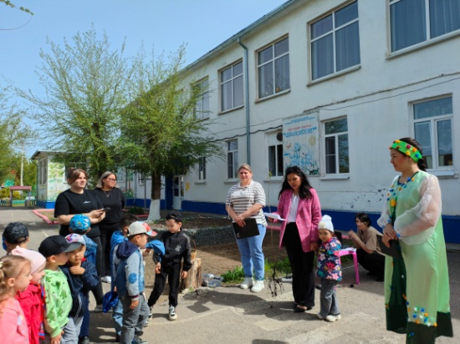
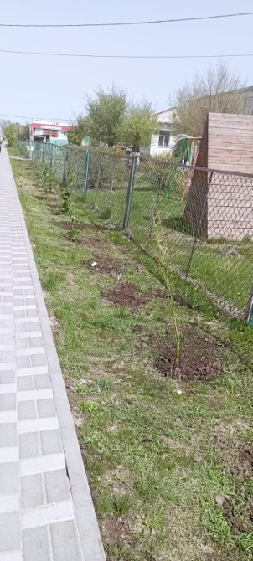
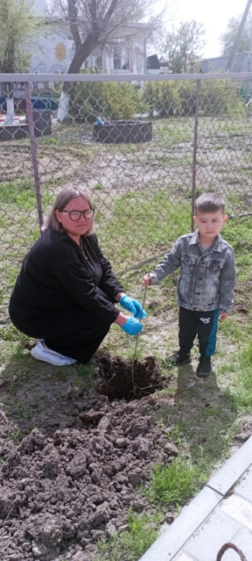
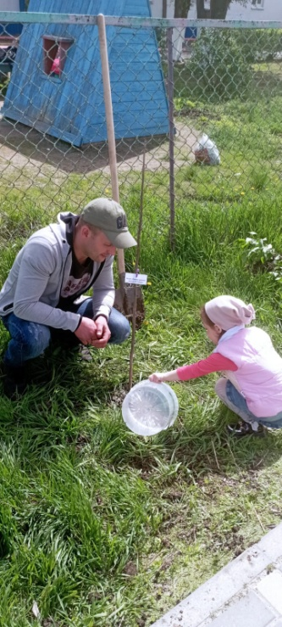
Экологическая акция «Посади дерево»

Slide 14
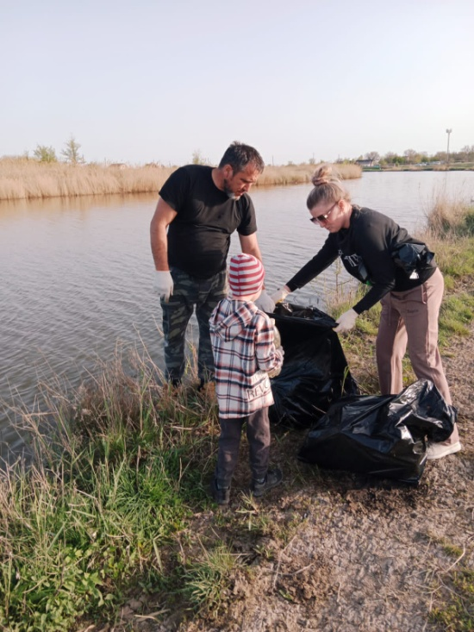
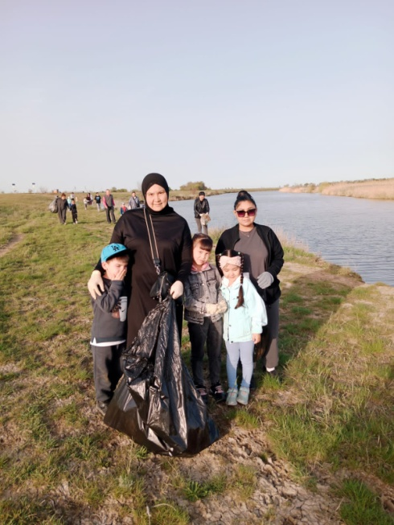
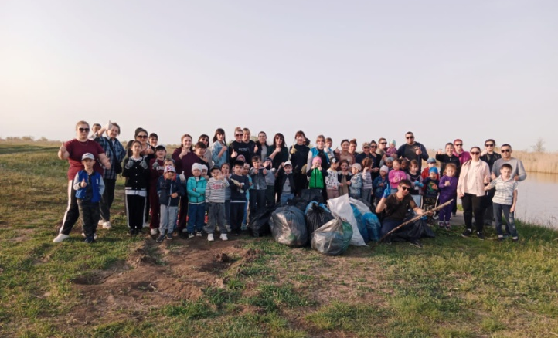
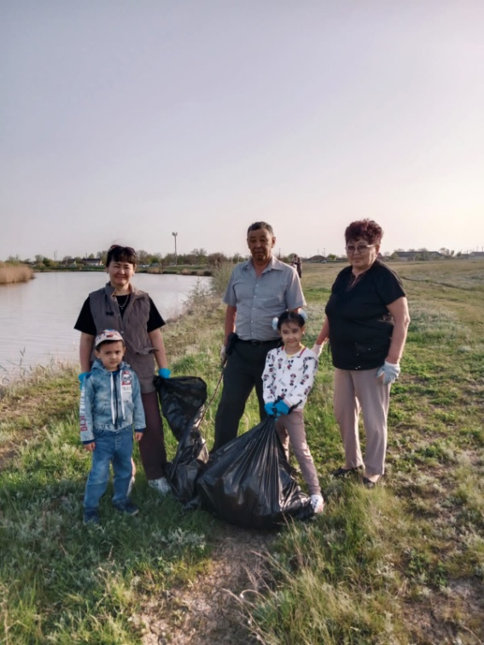
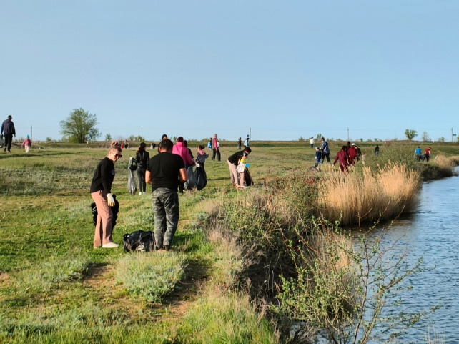
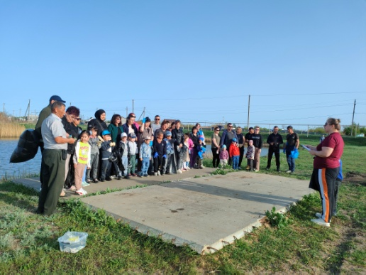
Экологическая акция «Чистый берег»

Slide 15
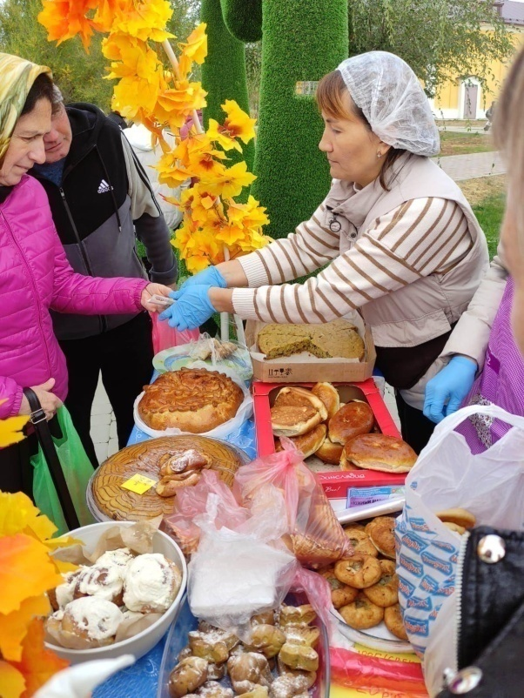
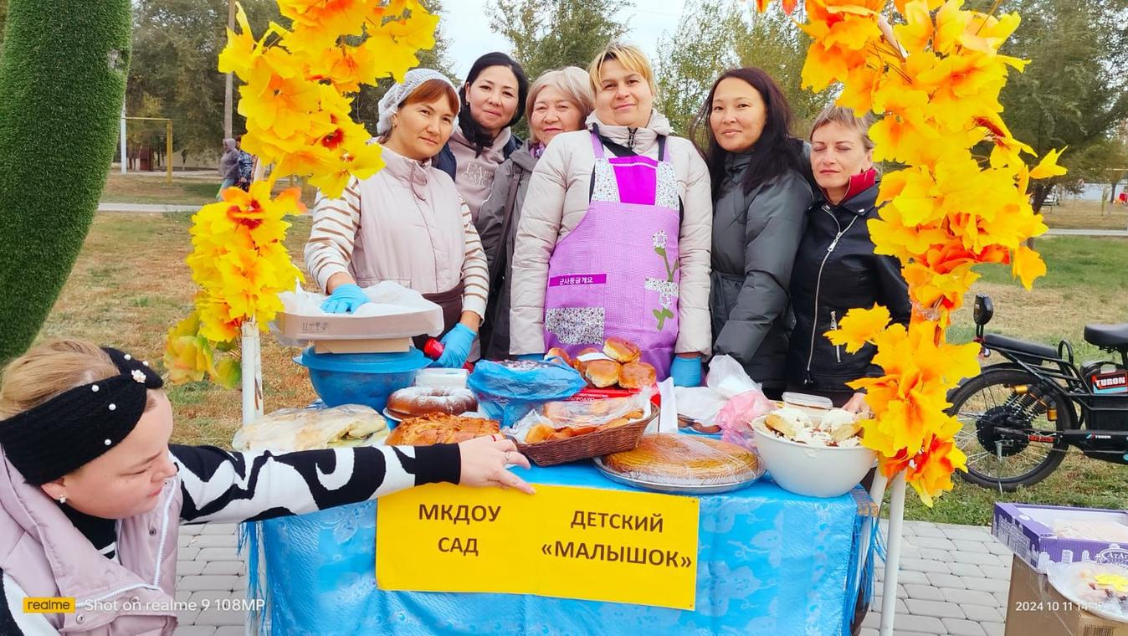
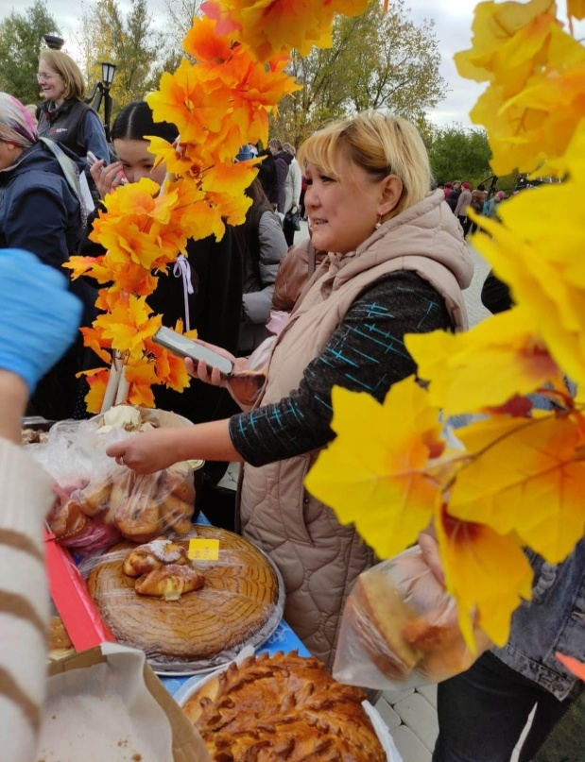
Патриотическая акция в поддержку военнослужащих СВО «Ярмарка кулинарных изделий»

Slide 16
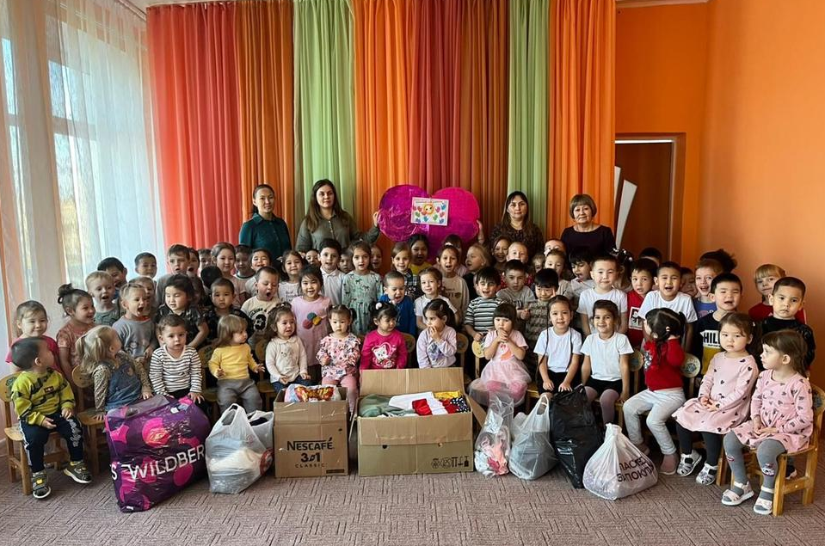
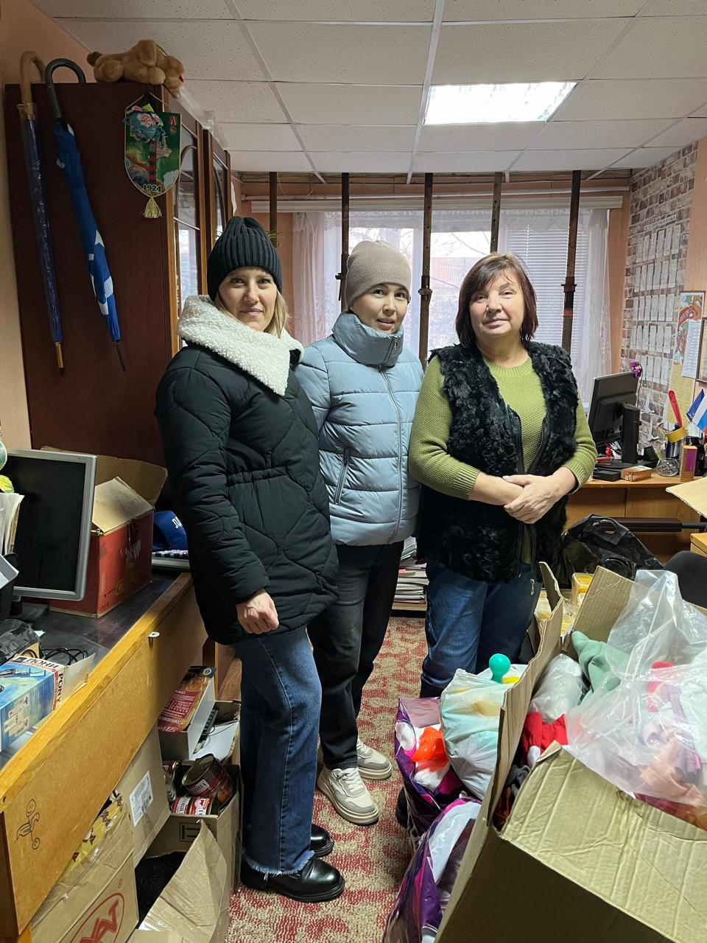
Акция «Добра»

Slide 17
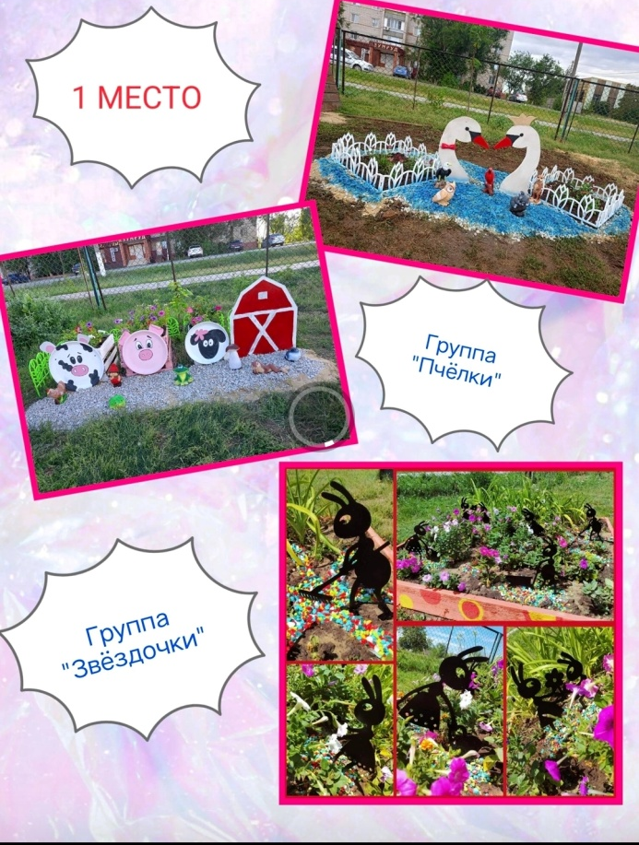
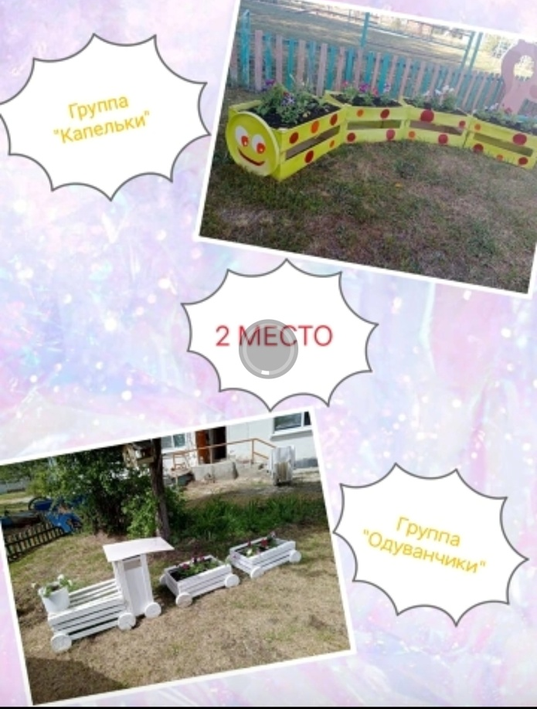
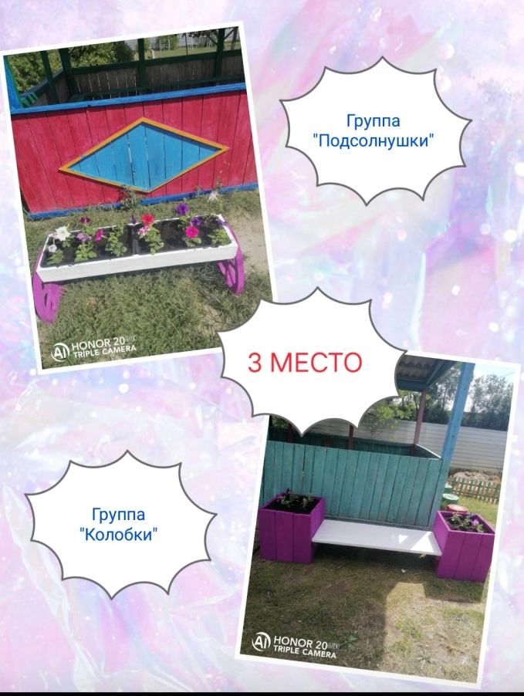
Смотр-конкурс «Цветочная фантазия»

Slide 18
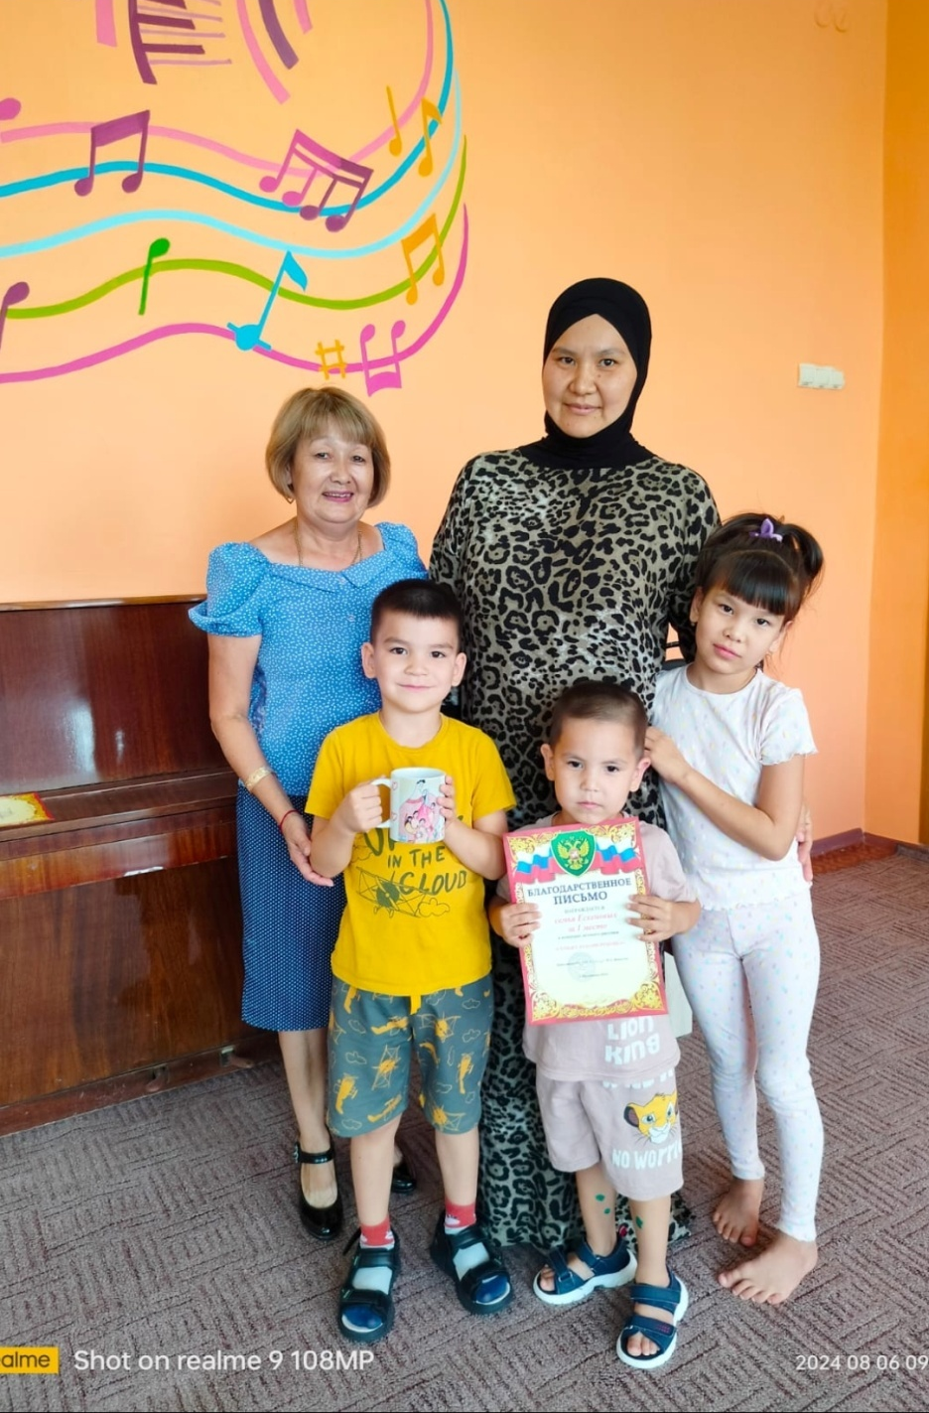
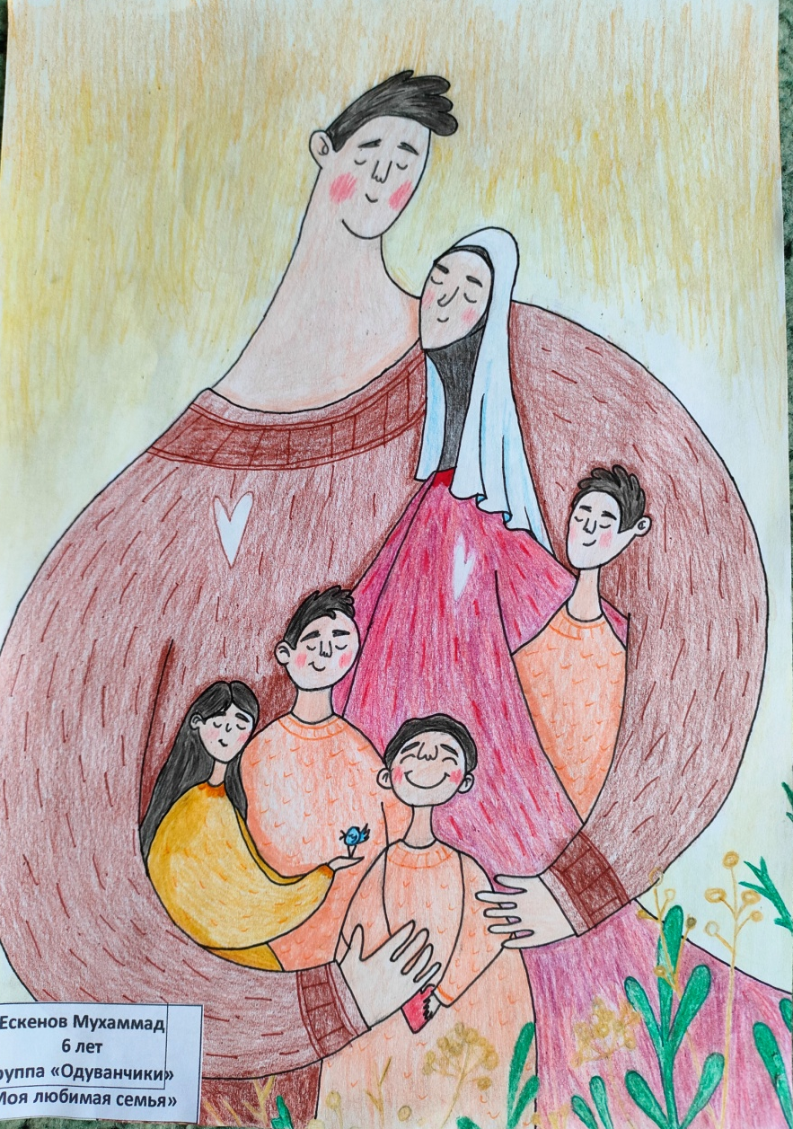
Конкурс рисунков «Семья глазами детей»

Slide 19
Онлайн- фотоконкурс «Счастливые моменты моей семьи»

Slide 20
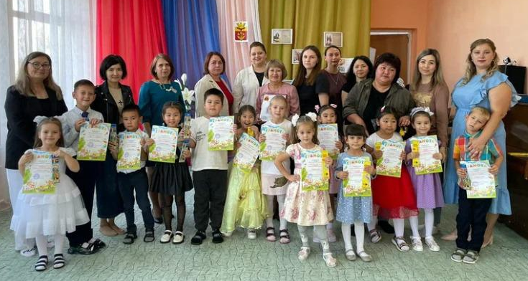
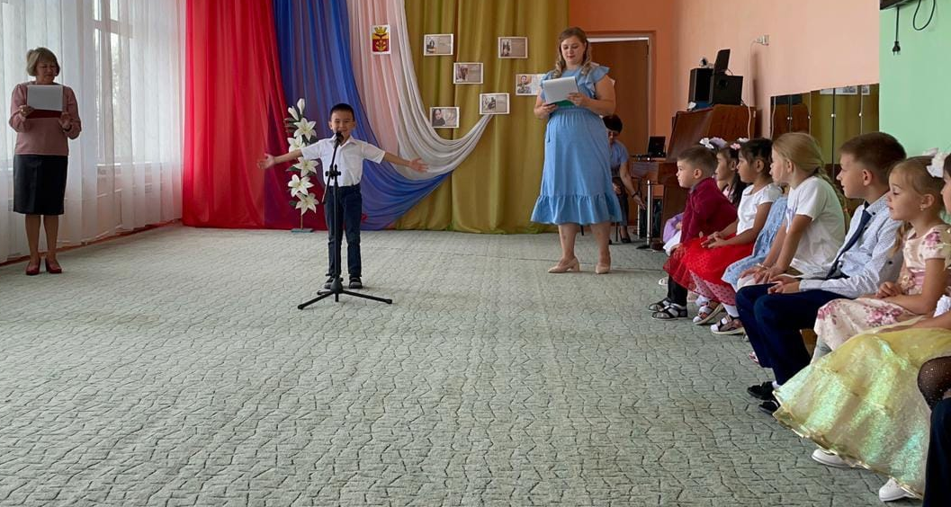
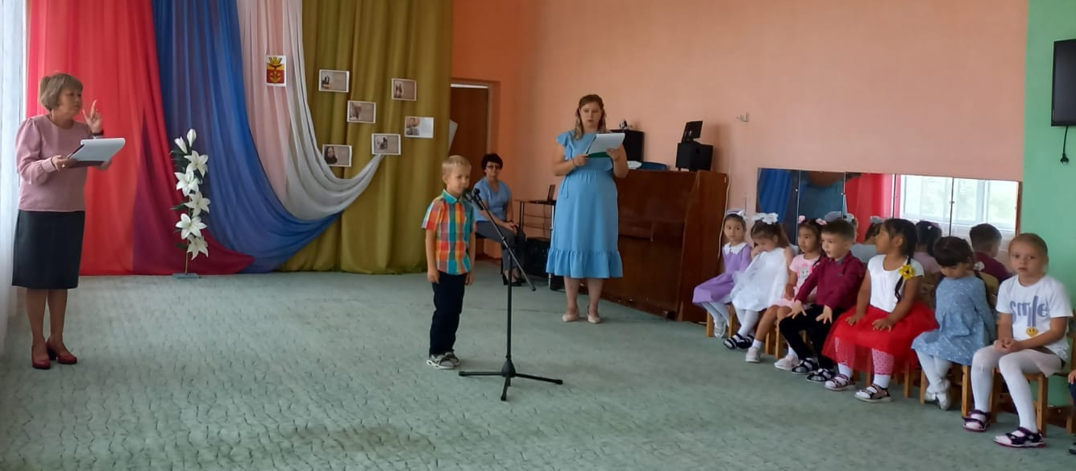
Конкурс чтецов
«Стихи поэтов нашего края»

Slide 21
11 региональный фестивале проектов
«Мой край родной – Поволжье»

Slide 22
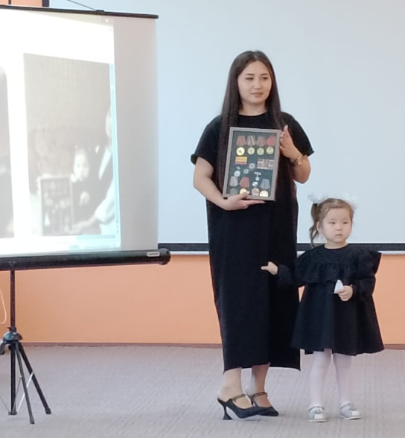
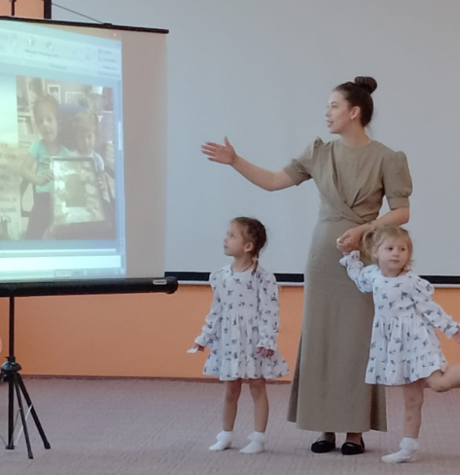
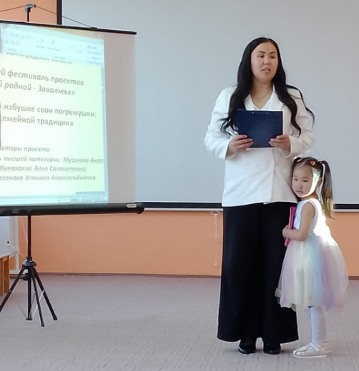
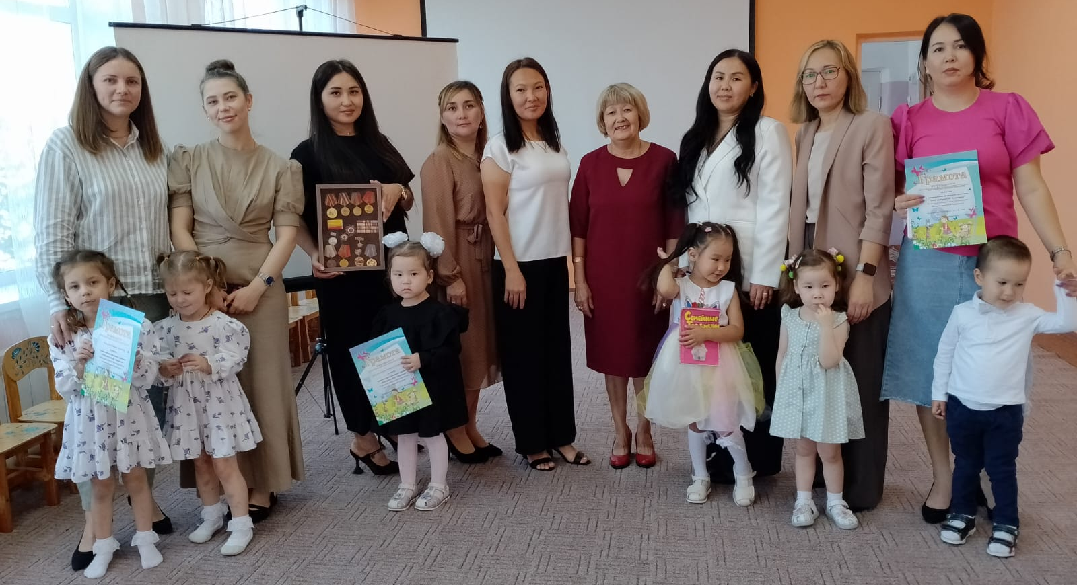
Итоговое мероприятие «Мастер – класс родителей «Семейные ценности»

Slide 23
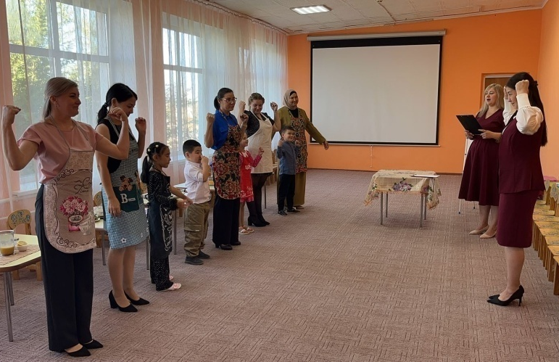
Итоговое мероприятие «Мастер класс по изготовлению любимых блюд

Slide 26
Ярмарка «Блюда национальной кухни»,
приуроченная ко Дню народного единства

Slide 27
Фотоконкурс «Осенними вечерами не скучаю, с папою играю!»

Slide 28
50-летний юбилей Детского сада
«Малышок»

Slide 29
Праздник для мам

Slide 30
Фотовыставка «Папа, мама, я – читающая семья»

Slide 31
Литературная гостиная на тему "Вечер чтения детских поэтов"

Slide 32
Общесадовое родительское собрание

Slide 33
Благоустройство площадок и групп

Slide 36
Квест игра "Всей семьёй со спортом дружим"

